Slide 1



TRƯỜNG TIỂU HỌC BÌNH NHÂM
LỚP : 3/5
GIÁO VIÊN: LÊ THỤY HỒNG HẠNH

Slide 2







Hoạt động trải nghiệm
Chủ đề 1: Em và trường tiểu học thân yêu
Tuần 3

Slide 3










Sinh hoạt dưới cờ

Slide 4



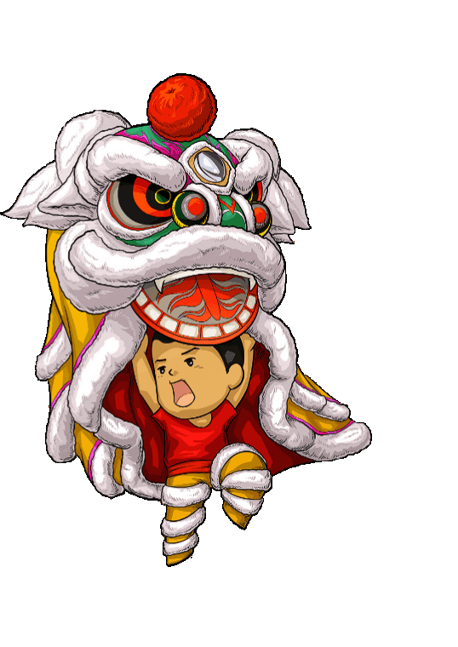
ĐẠI TIỆC ĐÓN TRĂNG

Slide 5









Slide 6



Tết này nằm giữa tháng Tám,
Bánh nướng bánh dẻo, đèn lồng ông sao Là tết nào?
A. Tết trung thu
B. Tết hàn thực

Slide 7
Chẳng giao tranh cũng đội binh
Gươm trần giáo tuốt chạy quanh tứ bề
Sa trường ánh lửa lập loè
Lướt qua phương bắc lại về phương đông
Là cái gì?
A. Đèn ông sao
B. Đèn kéo quân

Slide 8
Tết này nằm giữa tháng Tám,
Bánh nướng bánh dẻo, đèn lồng ông sao Là tết nào?
A. Tết trung thu
B. Tết hàn thực

Slide 9
Cái gì 5 cánh
Có nến ở trong
Đêm Rằm tháng Tám
Trẻ con hay cầm
Là cái gì?
A. Đèn kéo quân
B. Đèn ông sao

Slide 10
Bánh gì vui tết trẻ con
Trông trăng cắt bánh thơm ngon cả nhà?
Là cái gì?
A. Bánh chưng
B. Bánh trung thu

Slide 11







Tìm hiểu ý nghĩa, nguồn gốc của Tết trung thu

Slide 12

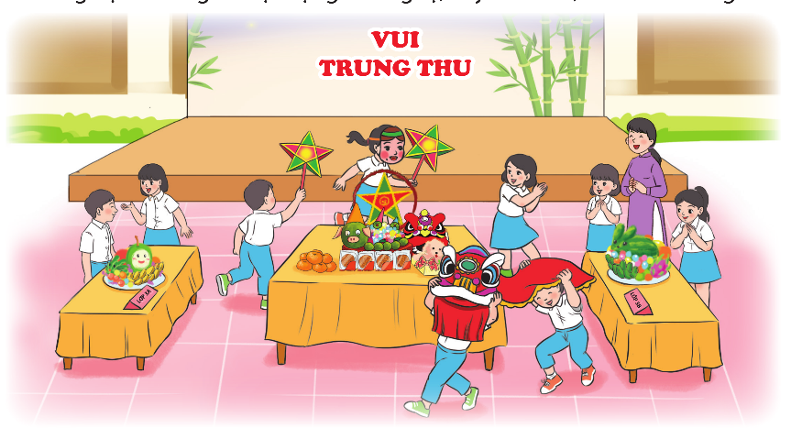
Cùng bạn tham gia hoạt động văn nghệ, bày mâm cỗ, rước đèn trung thu

Slide 13

SINH HOẠT
THEO CHỦ ĐỀ

Slide 14





Hoạt động 6
TÌM HIỂU CÁCH TRANG TRÍ LỚP HỌC

Slide 15

1. Khám phá không gian lớp học của em
Em ngồi ở bàn nào?
Phía trước, phía sau và bên cạnh chỗ em ngồi có những ai?
Xung quanh lớp học của em được trang trí như thế nào?
+ Phía trước lớp học của em có gì?
+ Hai bên lớp học của em có gì?
+ Phía cuối lớp học của em có gì?
- Lớp học của em có đặc điểm gì đặc biệt?
Thảo luận nhóm đôi

Slide 16




CHIA SẺ TRƯỚC LỚP

Slide 17






Đề xuất ý tưởng trang trí lớp học với các bạn trong nhóm

Slide 18

Dựa vào mẫu phiếu đề xuất trang trí lớp, mỗi nhóm đề xuất cách trang trí lớp học

Slide 19
CHIA SẺ TRƯỚC LỚP

Slide 20
Thảo luận theo nhóm đôi mô tả cách trang trí lớp ở 4 bức tranh và nhận xét về sự khác nhau giữa chúng

Slide 21
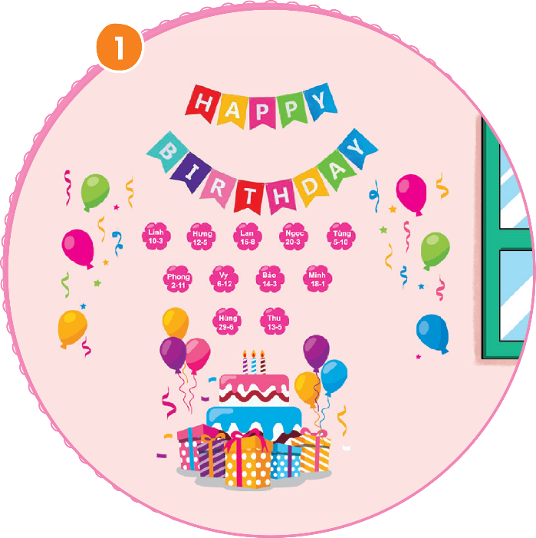
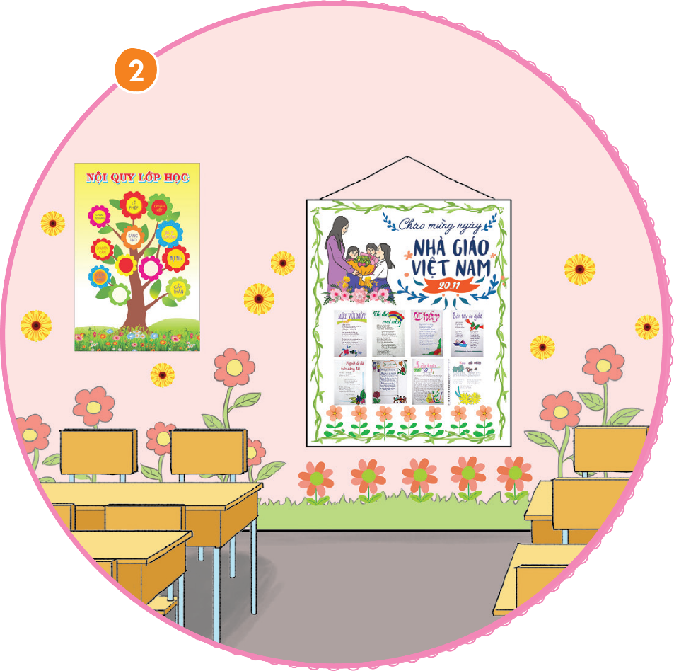
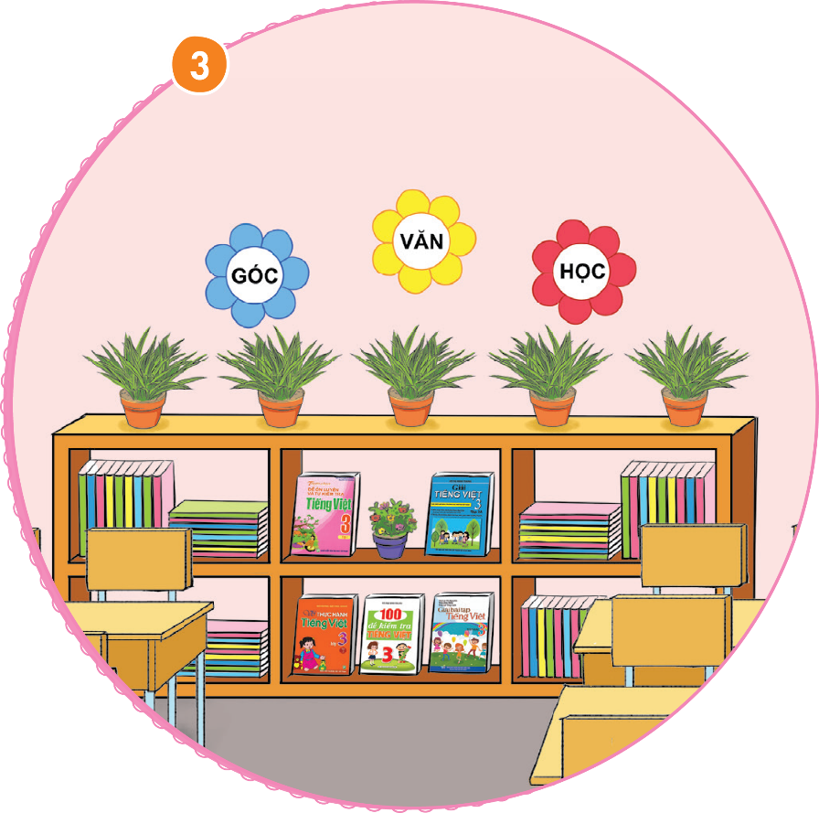
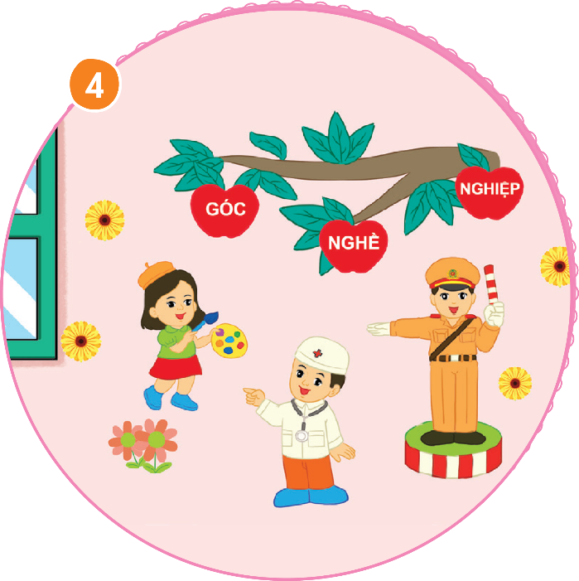

Slide 22


Góc sáng tạo
Góc sinh nhật
Thảo luận theo nhóm 6 về cách trang trí góc lớp mà nhóm em được phân công.
Góc nghề nghiệp
Góc cuối lớp
Góc văn học

Slide 23
CHIA SẺ TRƯỚC LỚP

Slide 24
Học sinh trong nhóm chia sẻ với nhau về những đồ vật, hình ảnh hay vật liệu phù hợp để trang trí góc của lớp học

Slide 25
Hoạt động 7
LẬP KẾ HOẠCH TRANG TRÍ LỚP

Slide 26
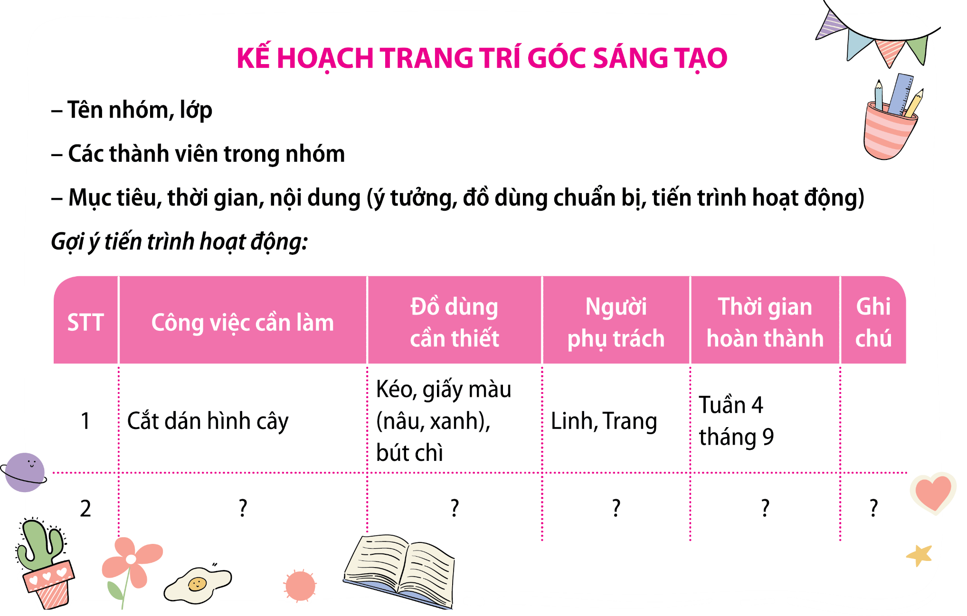
Cùng bạn lập kế hoạch trang trí lớp học dựa trên ý tưởng đã thống nhất vào bảng dưới đây:

Slide 27
CHIA SẺ TRƯỚC LỚP

Slide 28



SINH HOẠT LỚP
Tham gia vui tết trung thu

Slide 29
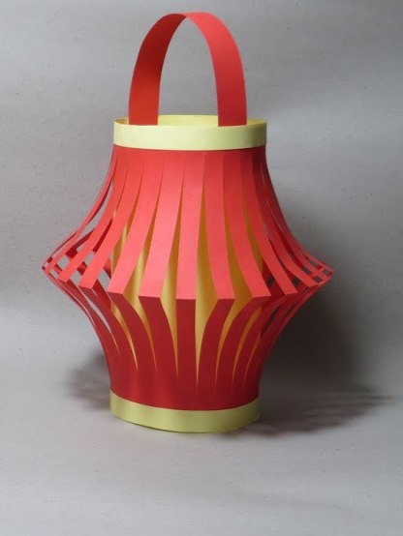
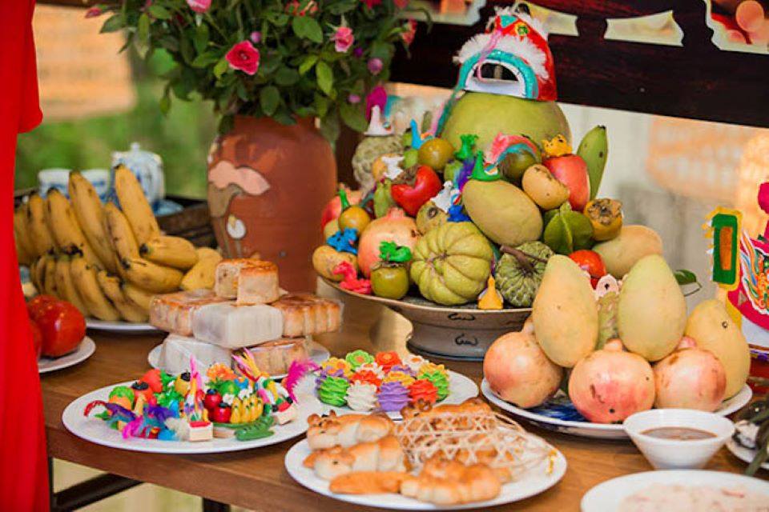
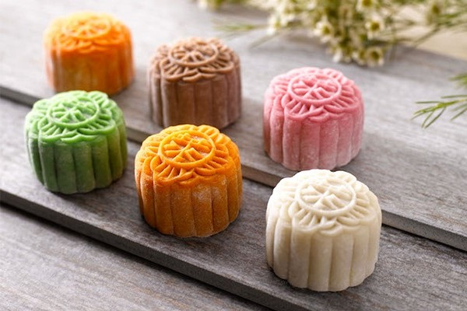
Làm việc theo nhóm 4, sử dụng những vật liệu đã chuẩn bị để chuẩn bị ít nhất một sản phẩm cho chương trình “Vui Tết Trung Thu”
Notes:
GV nhấn vào tranh để hiện thị tình huống. Sau khi HS xử lí tình huống xong, GV nhấn nút quay về để trở lại slide này.

Slide 30

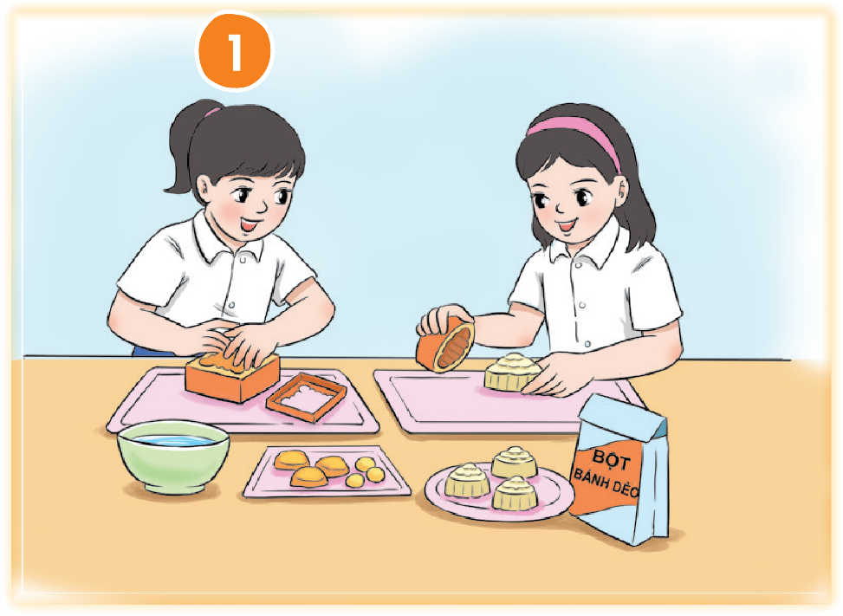
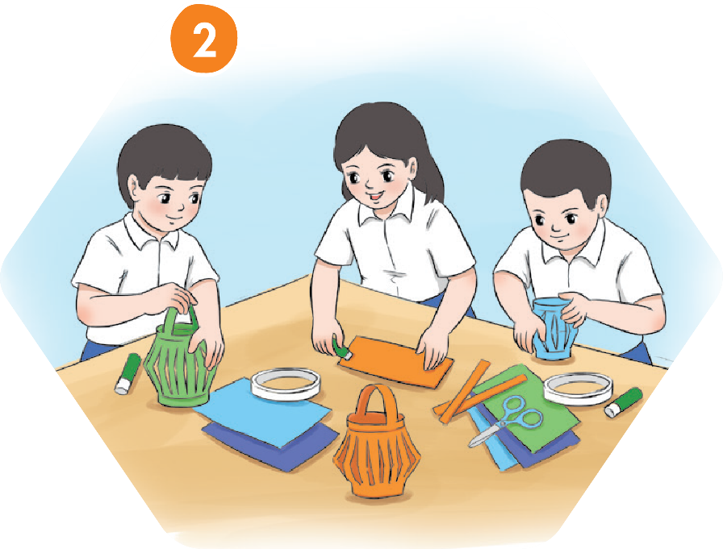
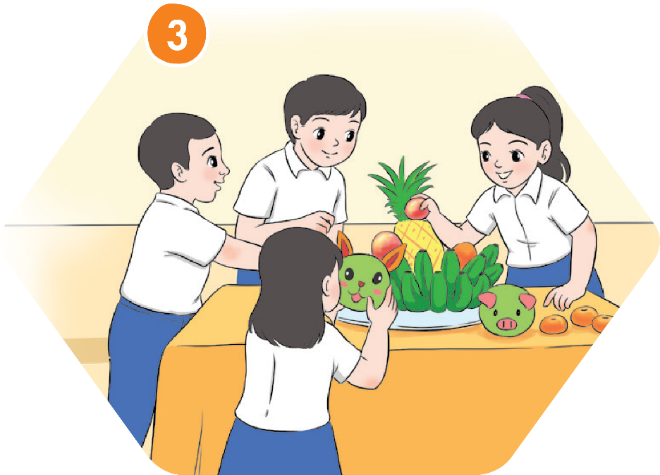

Slide 31

Lưu ý khi sử dụng kéo

Slide 32





TRƯNG BÀY SẢN PHẨM

Slide 33


